Slide 1
자료구조기초 발표
연결리스트 - 중간 노드 자료삽입
_{201921408 소병욱}

Slide 2
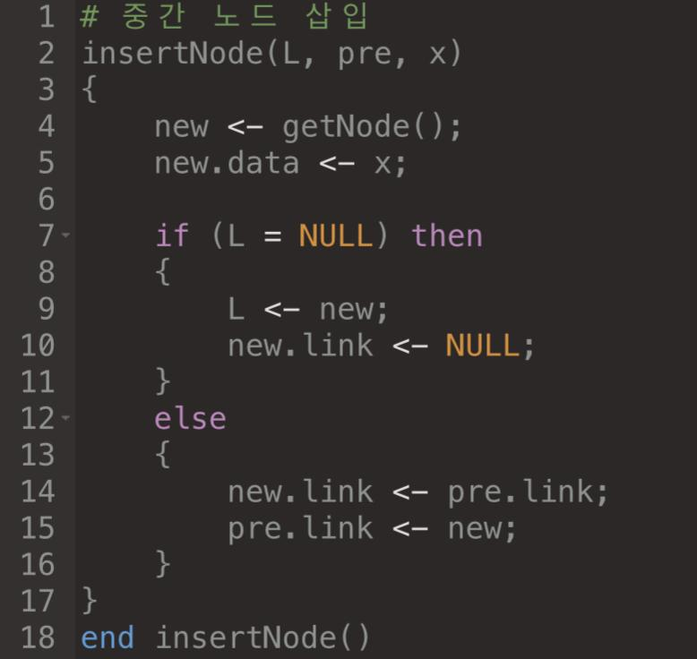
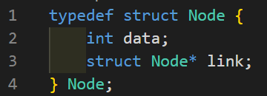


문제
준식이는 평소 좋아하던 걸그룹인 뉴진스의 단독 콘서트가 있다는 것을 뒤늦게 알게 되었습니다.
하지만 이미 좋은 앞자리는 전부 매진되어 준식이가 뒤늦게 구한 표의 자리는 뉴진스가 겨우 보이는 뒷자리였습니다. 평소 도덕관념이 해이하고 해킹에 관심이 많던 준식이는 예약사이트의 전산시스템에 침투하여 표의 자리 순서가 연결리스트 방식으로 되어 있다는 것을 깨닫고 자신의 표의 순서를 조작하여 걸그룹이 잘 보이는 N 번째 열 좌석에 포함되게 조작하여 새치기를 하려고 합니다.
콘서트 표는 구조체인 노드로 구성되어있고, 구조체 노드는 열 정보가 담긴 요소값int data와 다음 노드를 가리키는 Struct Node* link 포인터 두 개로 이루어져 있다고 가정합니다.
이때 준식이의 표의 정보가 열 N 번째 자리로 자리 잡을 수 있도록 다음 가상 코드의 빈 부분을 채워 함수 insertNode()를 완성하고
완성된 가상코드를 함수를 c언어로 표현하시오
Insert Node() 함수 부분만 구현한다
GetNode() 는 구현 되어 있다고 가정한다
단, 이때 리스트가 비었을 때에도 자리를 잡을 수 있게 가상 코드를 작성합니다.
<< Ticket Info
_{< 준식이 >}

Slide 3
가상코드
이 코드는 연결 리스트에서 새로운 노드를 삽입하는 함수입니다.
함수insertNode(L , Pre, X)는 세 가지 매개 변수를 사용합니다.
-첫 번째 매개 변수(L) = 연결 리스트의 시작 노드를 나타내는 포인터 -두 번째 매개 변수(pre) = 새 노드가 삽입될 위치의 이전 노드를 나타내는 포인터 -세 번째 매개 변수(x) = 새로운 노드에 저장될 데이터

Slide 4
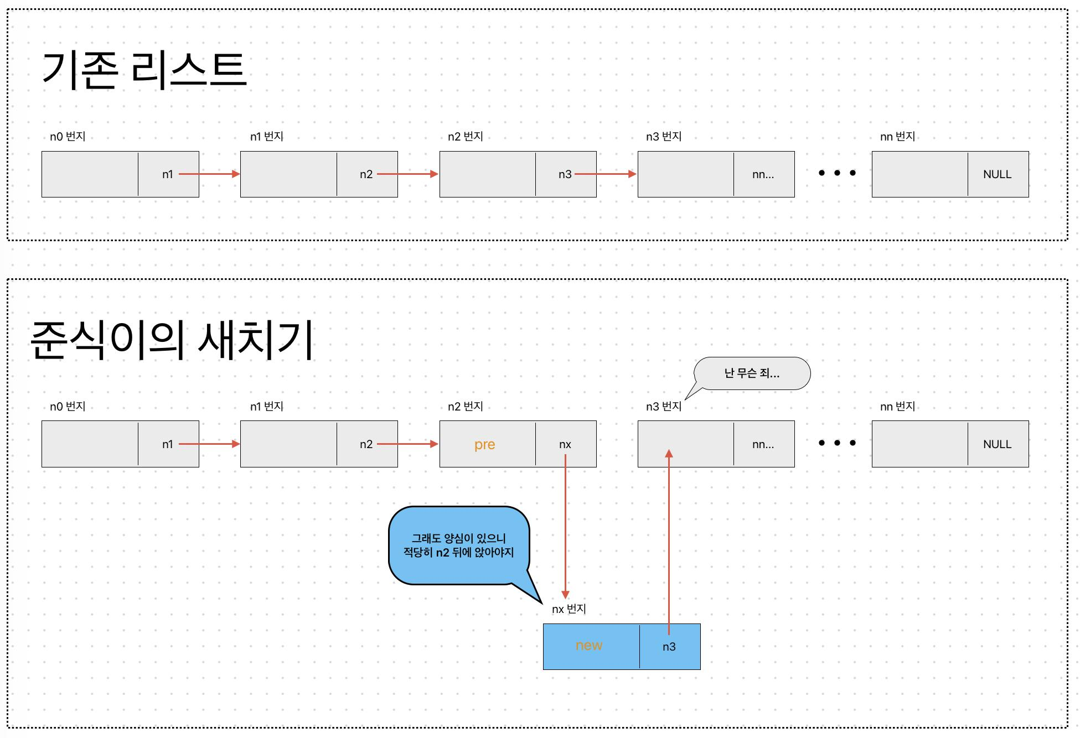
힌트

Slide 5
정답1 - 가상코드 빈 부분을 채우시오
새로운 노드를 만들고 데이터를 할당
만약 연결리스트가 비어있다면
시작 노드로 새 노드를 지정
새 노드의 링크를 NULL로 설정
연결리스트가 비어있지 않다면
새 노드의 링크를 이전 노드의 링크가 가르키는 위치로 설정
이전 노드의 링크를 새 노드로 설정

Slide 6
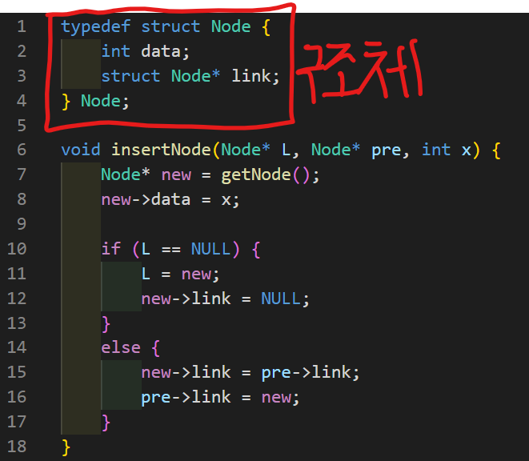
정답2 - c언어로 표현하십시오
새로운 노드를 만들고 데이터를 할당
만약 연결리스트가 비어있다면
시작 노드로 새 노드를 지정
새 노드의 링크를 NULL로 설정
연결리스트가 비어있지 않다면
새 노드의 링크를 이전 노드의 링크가 가르키는 위치로 설정
이전 노드의 링크를 새 노드로 설정

Slide 7
Thx

